Slide 1
Forno de indução

Slide 2
Indução electromagnética
A indução electromagnética é o fenómeno que origina a produção de uma força electromotriz (f.e.m. ou Tensão) num meio ou corpo exposto a um campo magnético variável, ou bem num meio móvel exposto a um campo magnético estático.

Slide 3
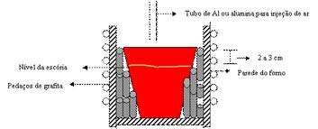

Slide 4
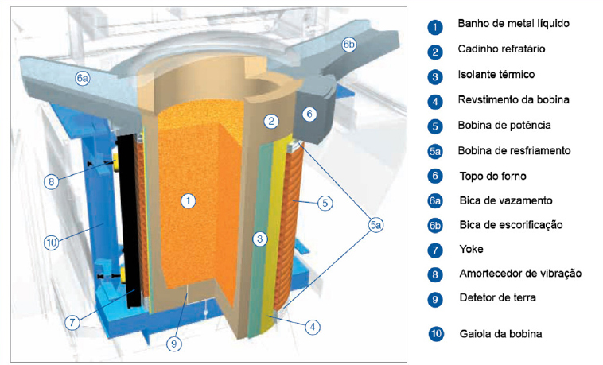

Slide 5
Forno Resistivo

Slide 6
Efeito Joule
Forno que utiliza a resistência elétrica através do efeito joule para realizar o aquecimento.
Faz-se passar por ela uma corrente de intensidade I conhecida, durante um tempo t. A energia absorvida pela resistência durante o tempo t. Com o calorímetro se mede a quantidade de calor proveniente dessa energia .

Slide 7
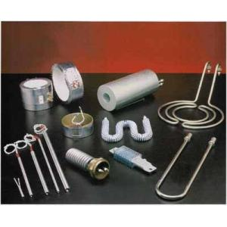
Resistência elétrica

Slide 8
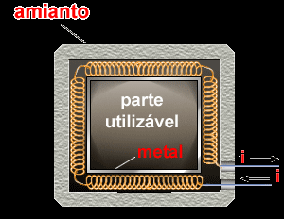

Slide 9
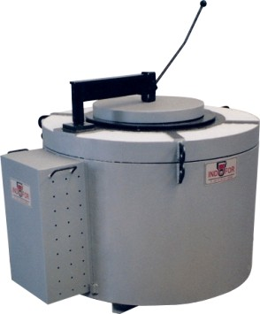
Forno poço a resistência

Slide 10
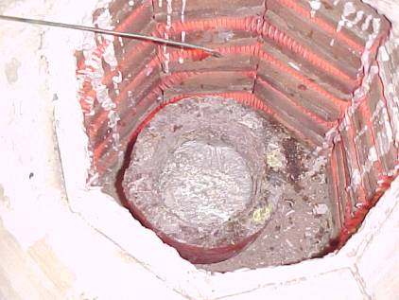
Resistência aquecida

